Slide 1
Four Solaire Connecté
Ronan Defours - M2M
Notes:
Bonjour, je vais aujourd'hui vous présenter mon projet M2M pour le Master Génie informatique: le four solaire connecté.

Slide 2
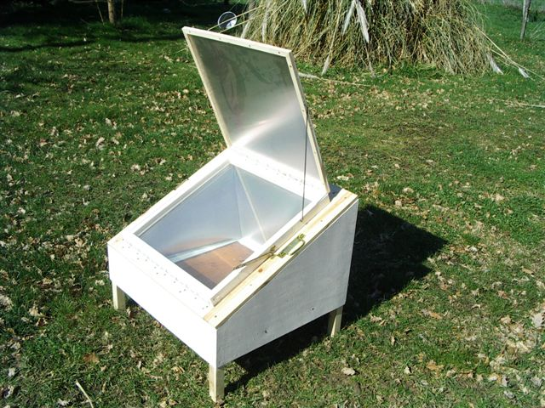
Application
Pouvoir à distance surveiller:
la température
la cuisson des aliments
Notes:
Le but est de pouvoir consulter à distance la température et la cuisson d’aliments placés dans un four solaire, afin d’éviter d’avoir à rester à proximité de celui ci.

Slide 3
Composants
Logiciel
application développée avec l’Arduino IDE embarqué sur la Nucleo
  Partie mesure température
  Partie traitement des données
  Partie transmission d’information (LoRa)
Matériel
Nucleo F401-RE
I-Nucleo-LRWAN1 (LoRa)
  accéléromètre LSM303AGR
  humidité/température HTS221
  préssion LPS22HB
éventuellement un capteur de température correspondant à la plage d’un four solaire
Notes:
Voici la liste des composants de ce projet:
d’une part la partie matérielle: Avec le confinement actuel, j’ai pu ramener avec moi une carte Nucleo F401-RE ainsi qu’un shield I-Nucleo-LRWAN1. La carte nucleo permet de charger un programme depuis un ordinateur.
Le shield LRWAN quand à lui comporte plusieurs capteurs comme l’accéléromètre et le capteur de pression, mais c’est le capteur HTS221 de température et de pression qui va nous principalement nous intéresser ici.Elle permet aussi grâce à une antenne de communiquer en LoRa. Nous reparlerons de la partie matérielle plus tard dans la présentation.
Dans la partie logicielle, nous avons 3 principales composantes qui découlent du matériel: la mesure de la température, le traitement des données et la communication.

Slide 4
Logiciel détaillé
Communication
Envoie de message si la cuisson atteint 75%
Envoie de message si la cuisson est complète
Réception de code permettant:
  de renvoyer la température
  de renvoyer le temps depuis le début de la cuisson
  de stopper la mesure en cour
  de reprendre/démarrer la mesure
  de recommencer la mesure au début
Cuisson
Cycle toute les 10 secondes comprenant:
Mesure de la température
Calcul de la cuisson en fonction du temps et de la température
Envoie de message si nécessaire
écoute de code entrant
Notes:
La partie logicielle est ici détaillée:
Un temps de cuisson et une température idéale son pré-enregistrés, et le logiciel suit un cycle toute les 10 secondes:
Il mesure la température, calcul la cuisson en fonction de la température mesuré, et gère les communications.
Dans le cas ou la cuisson et arrivé à 75%, on envoi un message d’avertissement afin que l’utilisateur revienne vers le four si il s’est éloigné.
On envoie également un message lorsque la cuisson est terminée.
Il est prévu de pouvoir réceptionner différent codes qui peuvent: renvoyer la température ou le temps écoulé depuis le début de la cuisson, stopper la mesure de la cuisson en cour, la démarrer ou la reprendre, et enfin la recommencer.

Slide 5
Problèmes
Carte nucleo défectueuse après essais de plusieurs compilateurs (arduino/mbed) sur plusieurs PCs
Impossibilité de tester le code
Capteur température intégré (HTS221) va de -40°C à 120°C
Notes:
Plusieurs problèmes se sont posés:
Un problème majeur est qu’après plusieurs test avec différents compilateurs et plusieurs machine, la carte nucléo ramenée en confinement s’est avéré défectueuse. Il m’as été donc impossible de téléverser mon logiciel ou d’expérimenter les communications LoRa.
De plus, le capteur intégré au shield LoraWan1 assure une plage allant de -40 à 120°C, ce qui ne correspond pas aux température attendue dans les fours solaire, qui peuvent souvent atteindre entre 200 et 300°c.

Slide 6
Stratégies adoptées
Utilisation de l’environnement Arduino et d’exemples de code fournis pour le matériel
Séparation du traitement et de l’interface matériel: changement de matériel => changement de fonction précise dans le code
Notes:
Afin de palier au manque d’essais concret, j’ai utilisé au maximum les exemples fournis dans les librairies importés dans l’IDE arduino, pour le capteur de température ainsi que pour le shield LoRa. J’ai également compartimenté le code au possible entre la partie “matériel” et le traitement indépendant. Ainsi, si le matériel devait être modifié ou remplacé, il serait plus simple d’adapter le code sans toucher au “coeur” fonctionnel de l’application.
Cela répond aussi au problème du capteur: on pourra utiliser le HTS221 dans un premier temps, et seulement changer la méthode correspondant lors de l’ajout d’un capteur plus adapté.

Slide 7
Conclusion
Compartimenter le code afin de faciliter la modification de l’architecture (capteur de température, matériel défectueux)
Utiliser au maximum les exemples fournis
Notes:
Ce projet a malheureusement été grandement impacté par le confinement et le covid19. Toutefois, il m’a amené à me poser des questions quand à la meilleur stratégie à adopter face à la défaillance matériel: comment simplifier la mise en pratique futur du projet sans pouvoir le tester? J’ai essayé d’utiliser au maximum les exemples et d'organiser le code dans ce sens.

Slide 8
Développement possibles
développer une partie qui enregistrerait les températures et les résultats des cuissons afin d’affiner les calculs de cuisson
développer une interface utilisateur pour envoyer des commandes/ recevoir des données du four solaire
essayer le programme avec plusieurs configurations de capteurs et de matériels
paramétrage (temps de cuisson, température, etc…)
Notes:
Dans les développements potentiels, outre évidemment le fait de réellement tester le logiciel, on aurait plusieurs pistes:
développer une partie qui enregistrerait les températures et les résultats des cuissons afin d’affiner les calculs de cuisson
développer une interface utilisateur pour envoyer des commandes/ recevoir des données du four solaire
essayer le programme avec plusieurs configurations de capteurs et de matériels
paramétrage (temps de cuisson, température, etc…)

